Slide 1
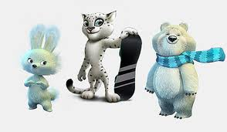

Slide 2
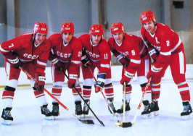
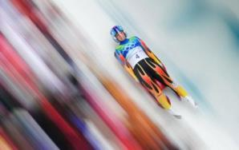
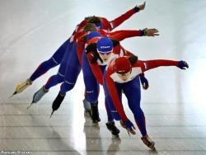
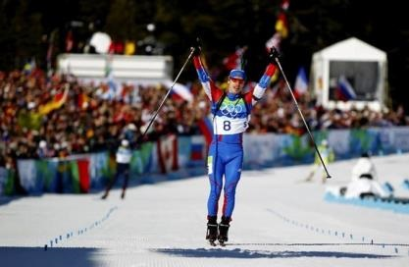
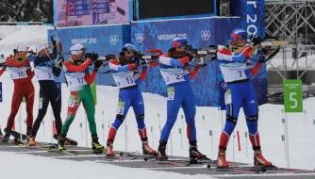
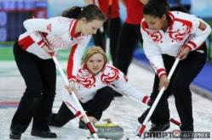
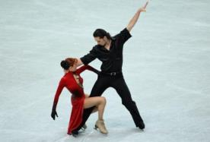
Зимние Олимпийские виды спорта

Slide 4
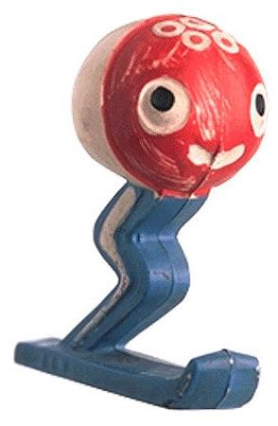
1968 г Гренобль (Франция)
Маленький лыжник Шюсс (или Щусс)– представлял собой маленькую пластиковую фигурку, а не плюшевую игрушку, как его последователи.

Slide 5
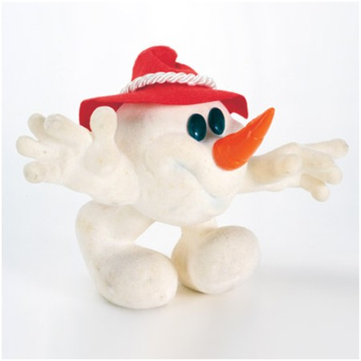
1976 года Инсбрук (Австрия)
Снеговик Олимпиямандл

Slide 6
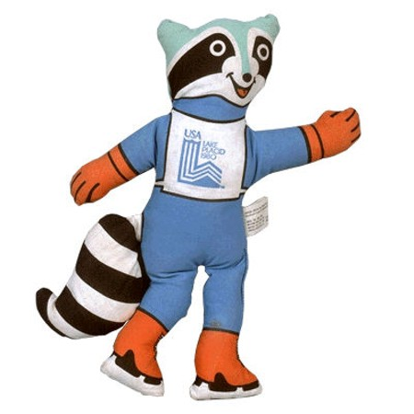
1980 год Лейк-Плэсид (США)
Енот Рони был выбран талисманом, поскольку раскраска мордочки этого традиционного для Америки животного напоминает защитные очки и зимнюю шапку олимпийцев.

Slide 7
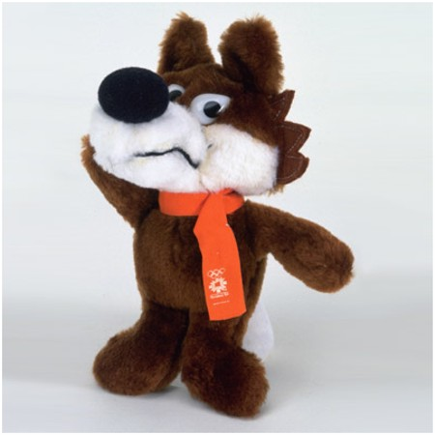
1984 год Сараево (Югославия)
Талисман волчонок Вучко символизировал желание человека «подружиться с животными и стать ближе к природе».

Slide 8
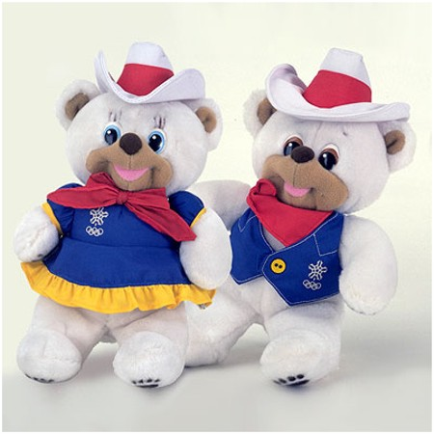
1988 год Калгари (Канада)
Полярные медведи Хайди и Хоуди — первый парный талисман. Белые мишки Хоуди и Хайди – двойняшки. Их имена выражали чувство братства и гостеприимства. Хайди выражало приветствие – «хай» («привет»), а Хоуди означало «хэллоу» («здравствуйте»).

Slide 9
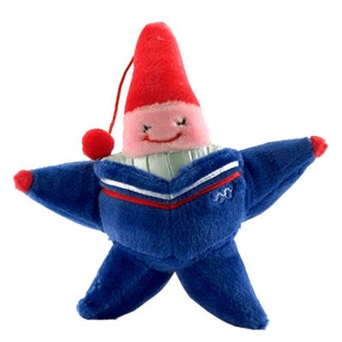
1992 год Альбервилль (Франция)
Талисманом Игр стал горный эльф - звезда Мажик, представший в образе звезды, раскрашенной в национальные цвета Франции.

Slide 10
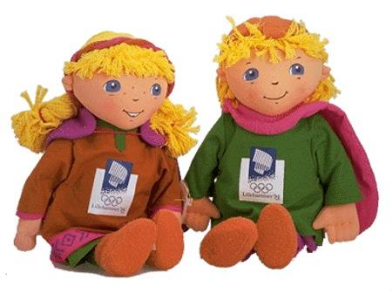
1994 год Лиллехаммер (Норвегия)
Впервые талисманами стали люди: мальчик Хокон и девочка Кристин — брат и сестра из норвежского фольклора.

Slide 11
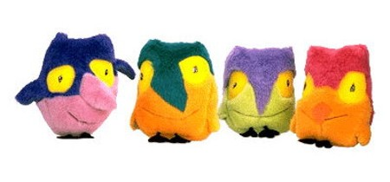
1998 год Нагано (Япония)
Сноулетс — совята Сукки, Нокки, Лекки, Цукки, которые символизируют «мудрость» и четыре времени года.

Slide 12
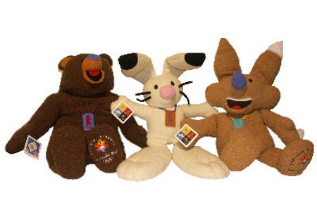
2002 год Солт-Лейк-Сити (США)
Талисманы Заяц Паудер, медведь Коал и койот Коппер символизировали олимпийские принципы «Быстрее, выше, сильнее». Заяц – за принцип «быстрее», койот – «выше», медведь – «сильнее».

Slide 13
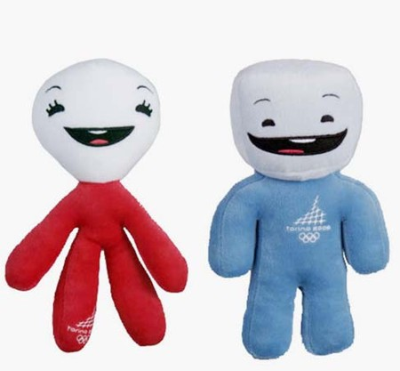
2006 год Турине (Италия)
Снежок Нив и кубик льда Глиз выражали страсть к воде, из которой получается снег и лед.

Slide 14
2010 Ванкувер (Канада)
Куачи(снежный человек) и Мига (морской медведь)
Мукмук (жизнерадостный сурок)

Slide 15
талисманы параолимпиады - Лучик и Снежинка

